Slide 1
과목_학년학기_단원 | suh_p_0401_02
차시명 | 12 융합 연구소(모두를 위한 유니버설 디자인)
파일명 | suh_p_0401_02_0012
검토 | 담당
수학팀 | 김윤희
문서 HISTORY
번호 | 버전 | 문서 작성일 | 내용 비고 | 작성자 (내선번호) | 검토자
1 | V 1.0 | 2022.01.07 | 문서 발생 | 김예인
2 | V 1.0 | 2022.01.12 | 1차 검수 |  | 김윤희
3 | V 2.0 | 2022.01.18 | 2차 검수 |  | 김예림
4 | V 3.0 | 2022.01.19 | 문서 수정 | 김윤희
5
6
7
8
9
10
11

Slide 2
학습 단계 | 자료명 |  | 프레임 수 | 교과서 정보 | 파일명 | 자료 형태
도입 | 애니 | [도입 애니메이션] 모두를 위한 유니버설 디자인 | 1 | 수학 56쪽 | suh_p_0401_02_0012_101_1.html | Html5(애니)
도입 | 학습 목표 | 이번 시간에 배울 내용 | 1 |  | suh_p_0401_02_0012_102_1.html | Html5
전개 | 활동 | [활동 1] 유니버설 디자인에서 각도를 바꾼 까닭 생각해 보기 | 1 | 수학 56쪽 | suh_p_0401_02_0012_201_1.html | Html5
전개 | 활동 | [활동 2] 주변에서 다양한 각을 찾아 모두에게 편리하고 안전한 디자인으로 바꿔 보기 | 1 | 수학 57쪽 | suh_p_0401_02_0012_202_1.html | Html5
전개 | 활동 | [활동 3] 유니버설 디자인에 대해 이야기하기 | 1 | 수학 57쪽 | suh_p_0401_02_0012_203_1.html | Html5
정리 | 차시 예고 | 다음 시간에 배울 내용 | 1 |  | suh_p_0401_02_0012_301_1.html | Html5
평가 | 칭찬 하기 | 우리 반 친구 칭찬하기 | 1 |  | suh_p_0401_02_0012_401_1.html | Html5
보충 | 도전 퀴즈 | [도전 퀴즈] 동물 구조대 | 1 |  | suh_p_0401_02_0012_501_1.html | Html5
총 프레임 수 |  |  | 8

Slide 3
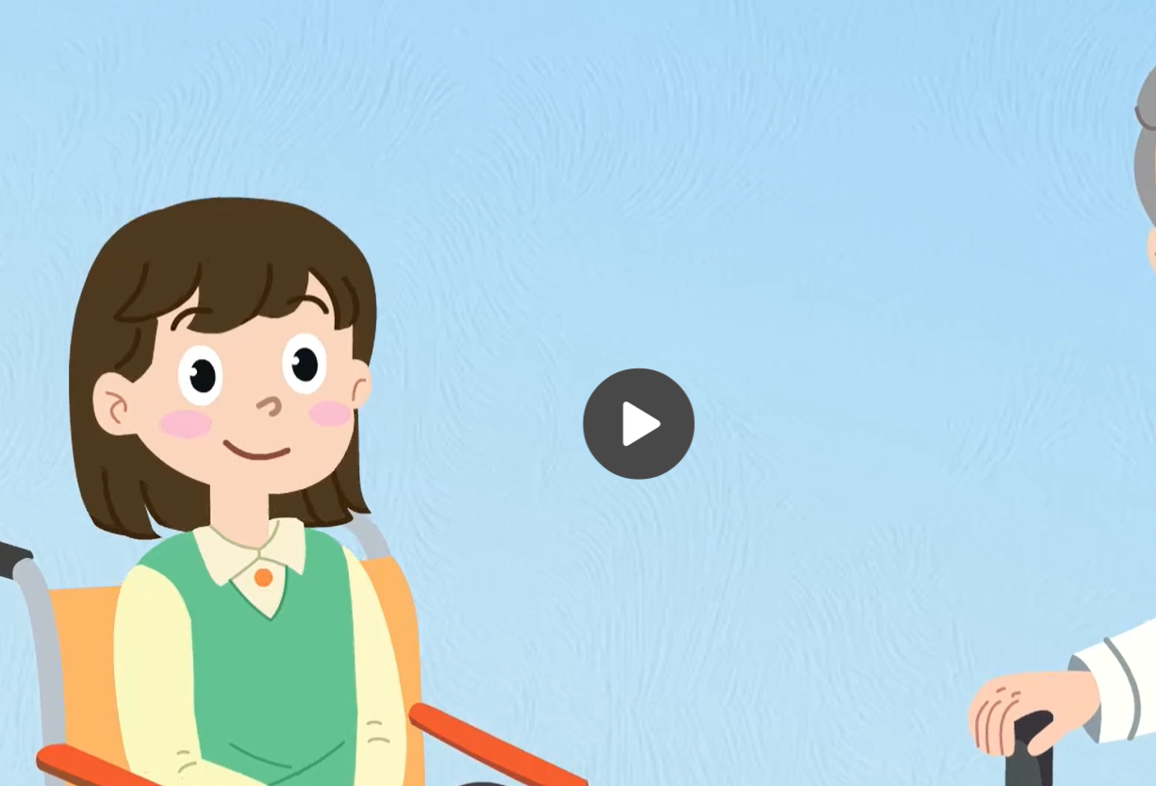
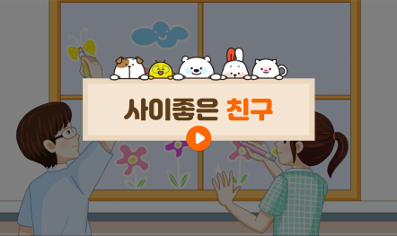
4-1
2. 각도
suh_p_0401_02_0012_101_1
12 융합 연구소(모두를 위한 유니버설 디자인)
Θ Description & Function
[애니 DVD 개발물]
수학(박) 4-1 지도서\app\resource\contents\lesson02\ops\lesson02\video
[애니 게이트 참고 화면]
모두를 위한 유니버설 디자인
애니 파일명 | mm_41_2_11_01_01_ani.mp4

Slide 4
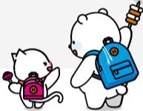
4-1
2. 각도
suh_p_0401_02_0012_102_1
12 융합 연구소(모두를 위한 유니버설 디자인)
Θ Description & Function
#1
[이번 시간에 배울 내용]
준비물 버튼 클릭 버튼. 엑스 표시로 닫기.
1
이번 시간에는 무엇을 배울까요?
수학 56~57쪽
유니버설 디자인에서 각도를 바꾼 까닭을 이야기할 수 있습니다.
주변에서 다양한 각을 찾아 모두에게 편리하고 안전한 디자인으로 바꿀 수 있습니다.
#2
색연필, 사인펜

Slide 5



4-1
2. 각도
suh_p_0401_02_0012_201_1
12 융합 연구소(모두를 위한 유니버설 디자인)
Θ Description & Function
다음을 보고 유니버설 디자인에서 각도를 바꾼 까닭을 이야기해 봅시다.
한 글자만 밑으로 내려오지 않도록 글자 자간 조절해주세요
탭 이벤트
라인박스 넣기
하단 이너탭.
#1
#2
이야기
물음 +
물음 +
물음 +
#3
유니버설 디자인이란 성별, 연령, 국적, 문화적 배경, 장애의 유무 등에 상관없이 누구나 손쉽게 사용할 수 있는 물건 및 사용 환경을 만드는 디자인으로 ‘모든 사람들을 위한 디자인’으로 불립니다.
이러한 유니버설 디자인에는 주로 각도를 바꾸어 만든 디자인이 많습니다. 각도를 바꾸어 만든 유니버설 디자인에는 무엇이 있는지 알아볼까요?
#4

Slide 6
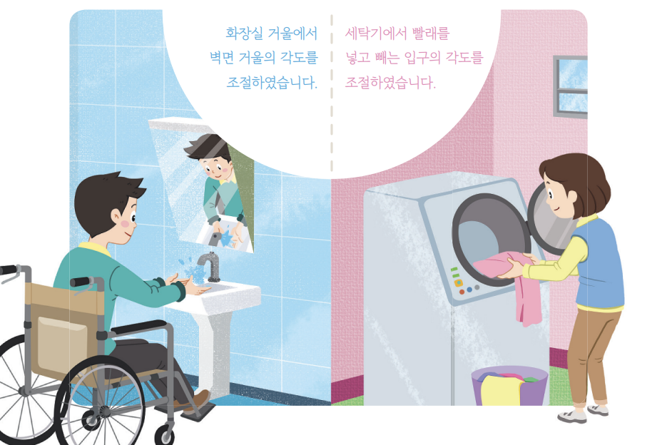
4-1
2. 각도
suh_p_0401_02_0012_201_1
12 융합 연구소(모두를 위한 유니버설 디자인)
Θ Description & Function
다음을 보고 유니버설 디자인에서 각도를 바꾼 까닭을 이야기해 봅시다.
텍스트를 따로 써 주세요.
하단 이너탭
이야기
물음 +
물음 +
물음 +
#1
화장실 거울에서 벽면 거울의 각도를 조절하였습니다.
세탁기에서 빨래를 넣고 빼는 입구의 각도를 조절하였습니다.
#2
삽화 파일명 | SA41209-1.psd 수학 4-1_이미지원본\교과서\032057초수학교과서4-1-2\Links

Slide 7



4-1
2. 각도
suh_p_0401_02_0012_201_1
12 융합 연구소(모두를 위한 유니버설 디자인)
Θ Description & Function
다음을 보고 유니버설 디자인에서 각도를 바꾼 까닭을 이야기해 봅시다.
답 확인 버튼 누르면 정답 나타남. 정답 확인 버튼은 정답 가리기로 토글 됨.
이야기
물음 +
물음 +
물음 +
유니버설 디자인 제품을 사용하면 어떤 점이 달라질까요?
키가 작은 친구들이나 휠체어에 탄 친구들은 거울에서 얼굴만 보이는데 유니버설 디자인 거울에서는 전체 몸을 다 볼 수 있을 것 같습니다.
세탁물을 넣거나 꺼낼 때 허리를 구부리지 않아도 될 것 같습니다.
#1

Slide 8
4-1
2. 각도
suh_p_0401_02_0012_201_1
12 융합 연구소(모두를 위한 유니버설 디자인)
Θ Description & Function
다음을 보고 유니버설 디자인에서 각도를 바꾼 까닭을 이야기해 봅시다.
답 확인 버튼 누르면 정답 나타남. 정답 확인 버튼은 정답 가리기로 토글 됨.
이야기
물음 +
물음 +
물음 +
왜 유니버설 디자인이 필요할까요?
모든 사람들이 편리하게 사용할 수 있게 하기 위해서입니다.
#1

Slide 9
4-1
2. 각도
suh_p_0401_02_0012_201_1
12 융합 연구소(모두를 위한 유니버설 디자인)
Θ Description & Function
다음을 보고 유니버설 디자인에서 각도를 바꾼 까닭을 이야기해 봅시다.
정답 확인 버튼 누르면 정답 나타남. 정답 확인 버튼은 정답 가리기로 토글 됨.
이야기
물음 +
물음 +
물음 +
유니버설 디자인은 어디에 많이 사용할 수 있을까요?
몸이 불편한 사람도 물건을 손쉽게 사용할 수 있을 것 같습니다.
#1

Slide 10
4-1
2. 각도
suh_p_0401_02_0012_202_1
12 융합 연구소(모두를 위한 유니버설 디자인)
Θ Description & Function
주변에서 다양한 각을 찾아 모두에게 편리하고 안전한 디자인으로 바꿔 봅시다.
정답 확인 버튼 클릭하면 정답 나타남. 정답 가리기 버튼으로 토글됨.
좌측 탭 디자인
#2
문제
구하려는 것은 무엇인가요?
주변에서 찾은 각 중 불편한 것을 생각하여 편리하고 안전하게 디자인해 보려고 합니다.
계획
실행
각이 이용된 물건을 찾아보세요.
반성
수돗가
찾은 물건의 각 중 불편한 것은 무엇이 있나요?
키가 작은 사람과 키가 큰 사람이 사용하기 불편합니다.
#1

Slide 11
4-1
2. 각도
suh_p_0401_02_0012_202_1
12 융합 연구소(모두를 위한 유니버설 디자인)
Θ Description & Function
주변에서 다양한 각을 찾아 모두에게 편리하고 안전한 디자인으로 바꿔 봅시다.
정답 확인 버튼 클릭하면 정답 나타남. 정답 가리기 버튼으로 토글됨.
찾은 물건을 편리하고 안전하게 바꾸기 위해서는 어떻게 해야 하나요?
문제
계획
모든 사람들이 편리하게 사용할 수 있도록 각도를 바꾸어야 합니다.
실행
반성
수돗가에 각도를 넣어 양쪽 수도의 높낮이가 달라지게 만들면 좋겠습니다.
#1

Slide 12
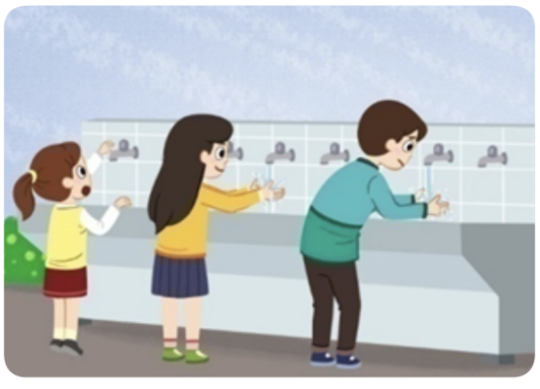
4-1
2. 각도
suh_p_0401_02_0012_202_1
12 융합 연구소(모두를 위한 유니버설 디자인)
Θ Description & Function
주변에서 다양한 각을 찾아 모두에게 편리하고 안전한 디자인으로 바꿔 봅시다.
정답 확인 버튼 클릭하면 예 버튼과 정답, 그림 나타남. 정답 가리기 버튼으로 토글됨.
하단 이너탭.
찾은 물건의 각도를 바꿔 모두에게 편리하고 안전한 디자인으로 바꿔 보세요.
문제
계획
★ 불편한 점을 그리거나 써 보세요.
실행
키가 작은 사람은 수돗가에 키가 닿지 않아 옷이 젖고, 키가 큰 사람은 수돗가에 키를 맞추기 위해 몸을 구부려야 합니다.
반성
#1
#2
삽화 파일명 | img_01.png (수돗가 그림 부분만 잘라서 써 주세요.) 수학(박) 4-1 지도서\app\resource\contents\lesson02\ops\lesson02\images\mm_41_2_11_02_03

Slide 13
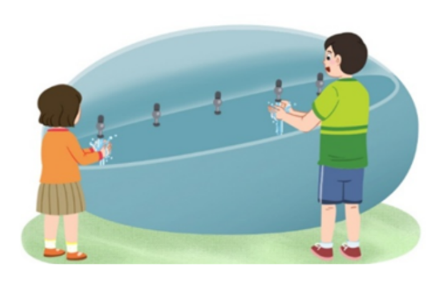
4-1
2. 각도
suh_p_0401_02_0012_202_1
12 융합 연구소(모두를 위한 유니버설 디자인)
Θ Description & Function
주변에서 다양한 각을 찾아 모두에게 편리하고 안전한 디자인으로 바꿔 봅시다.
정답 확인 버튼 클릭하면 예 버튼과 정답, 그림 나타남. 정답 가리기 버튼으로 토글됨.
하단 이너탭
찾은 물건의 각도를 바꿔 모두에게 편리하고 안전한 디자인으로 바꿔 보세요.
문제
계획
★ 각도를 바꾸었을 때 달라진 점을 그리거나 써 보세요.
실행
수돗가의 각도를 180°가 아닌 각으로 기울여 만들어 수도의 높낮이를 다르게 하면 모두가 사용할 수 있습니다.
반성
#1
#2
삽화 파일명 | img_01.png (수돗가 그림만 잘라서 써 주세요.) 수학(박) 4-1 지도서\app\resource\contents\lesson02\ops\lesson02\images\mm_41_2_11_02_04

Slide 14


4-1
2. 각도
suh_p_0401_02_0012_202_1
12 융합 연구소(모두를 위한 유니버설 디자인)
Θ Description & Function
주변에서 다양한 각을 찾아 모두에게 편리하고 안전한 디자인으로 바꿔 봅시다.
천재 교과서 캐릭터 사용. 처음에 캐릭터가 가운데 있음. 말줄임 버튼을 클릭하면 캐릭터가 좌측으로 이동하고, 우측으로 말풍선이 나타나고 내레이션이 나옴. (다음 슬라이드)
편리하고 안전하게 바꾼 디자인의 특징과 장점을 친구들과 이야기해 보세요.
문제
계획
실행
#1
반성

Slide 15
4-1
2. 각도
suh_p_0401_02_0012_202_1
12 융합 연구소(모두를 위한 유니버설 디자인)
Θ Description & Function
주변에서 다양한 각을 찾아 모두에게 편리하고 안전한 디자인으로 바꿔 봅시다.
< 말줄임 버튼 클릭 시 나타나는 화면>
처음에 캐릭터는 가운데 있음. 말줄임 버튼을 클릭하면 캐릭터가 좌측으로 이동하고, 우측으로 말풍선이 나타나고 내레이션이 나옴.
편리하고 안전하게 바꾼 디자인의 특징과 장점을 친구들과 이야기해 보세요.
문제
계획
#1
실행
키가 작은 사람이나
키가 큰 사람 모두 편리하게 사용할 수 있어요.
반성
suh_p_0401_02_0012_202_1 내레이션: 미미 캐릭터(여)
키가 작은 사람이나 키가 큰 사람 모두 편리하게 사용할 수 있어요.

Slide 16
4-1
2. 각도
suh_p_0401_02_0012_203_1
12 융합 연구소(모두를 위한 유니버설 디자인)
Θ Description & Function
유니버설 디자인을 해 보고 느낀 점을 이야기해 봅시다.
1.답 칸 클릭하면 답 나타남. 정답 확인 버튼은 정답 가리기로 토글 됨.
유니버설 디자인을 사용하면 모두가 행복하고 물건을 편리하게 사용할 수 있을 것 같습니다.
불편한 물건을 유니버설 디자인으로 바꾸어 사용하면 편리할 것 같습니다.
#1

Slide 17
4-1
2. 각도
suh_p_0401_02_0012_301_1
12 융합 연구소(모두를 위한 유니버설 디자인)
Θ Description & Function
#1
[다음 시간에 배울 내용]
1
다음 시간에는 무엇을 배울까요?
수학 58~59쪽
수학 익힘 41쪽
3. 곱셈과 나눗셈

Slide 18
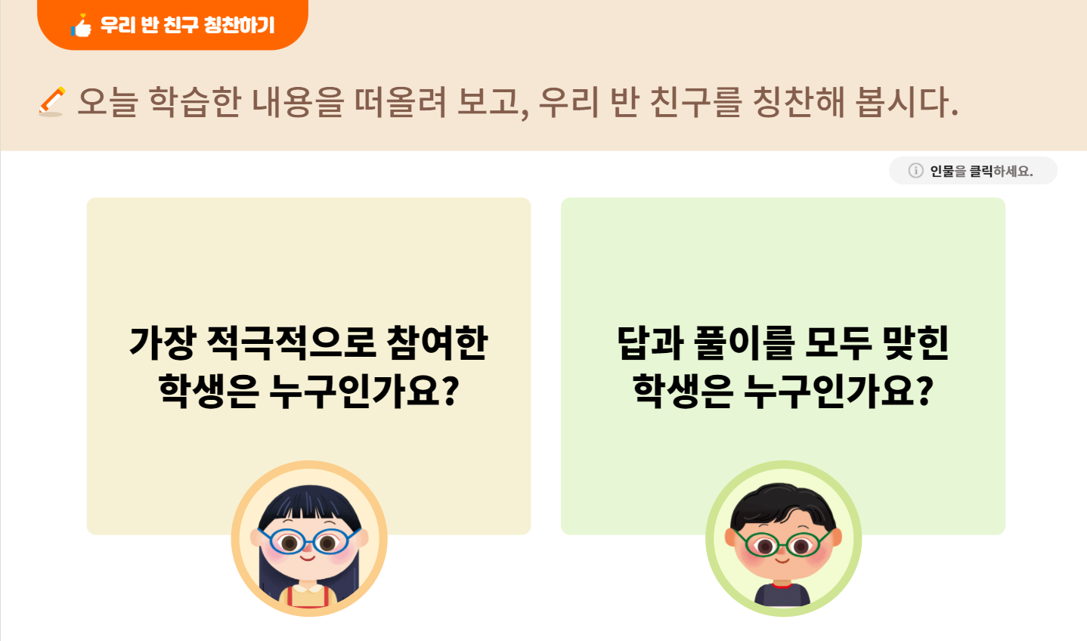
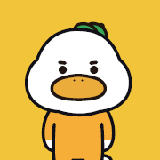
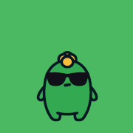
4-1
2. 각도
suh_p_0401_02_0012_401_1
12 융합 연구소(모두를 위한 유니버설 디자인)
Θ Description & Function
#1
[우리 반 친구 칭찬하기]
기존 개발물 내용 및 기능 그대로 사용함. 대발문 텍스트 색 검정으로 변경.
https://cdata2.tsherpa.co.kr/tsherpa/MultiMedia/Flash/2020/curri/index.html?flashxmlnum=yein820&classa=A8-C1-41-MM-MM-04-03-10-0-0-0-0&classno=MM_41_04/suh_0401_02_0010/suh_0401_02_0010_401_1.html
2. 지시문 텍스트 수정
캐릭터를 클릭하세요.
볼드 > 캐릭터, 클릭
3. 그림 교체
#2
#3
#3

Slide 19
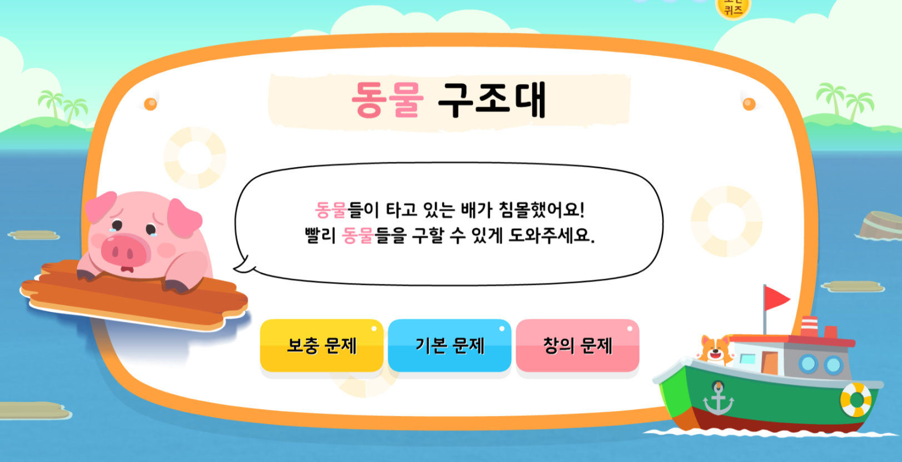
4-1
2. 각도
suh_p_0401_02_0012_501_1
12 융합 연구소(모두를 위한 유니버설 디자인)
Θ Description & Function
#1
보조 교과에서 활용 예정. 뷰어에 그대로 앉혀 주세요.
[전자저작물 DVD 경로]
수학(박) 4-1 지도서
/app/resource/contents/lesson02/ops/lesson02/mm_41_2_11_04_01.html

